Slide 1
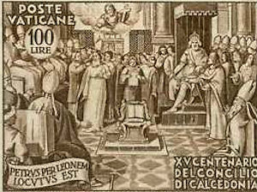
Controversie teologiche del V sec.

Slide 2
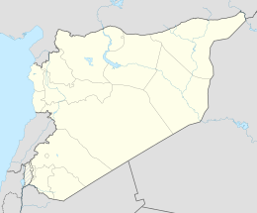
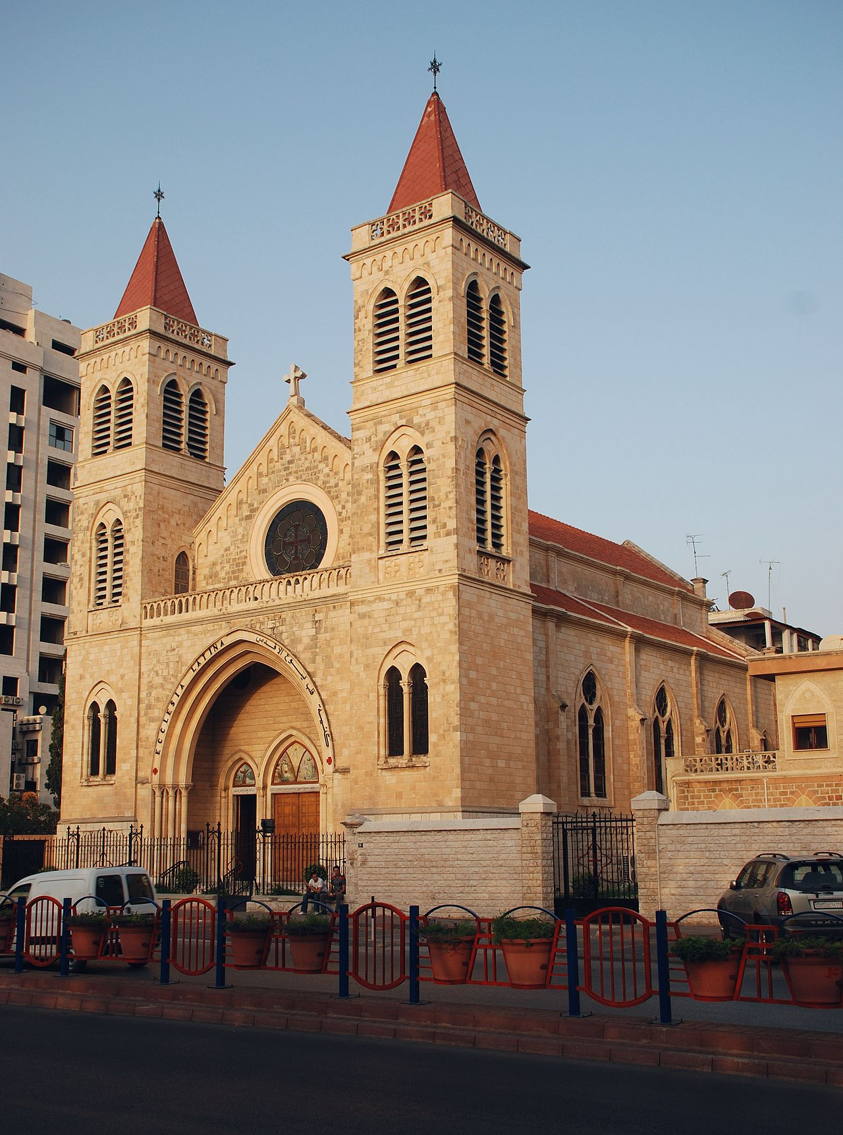
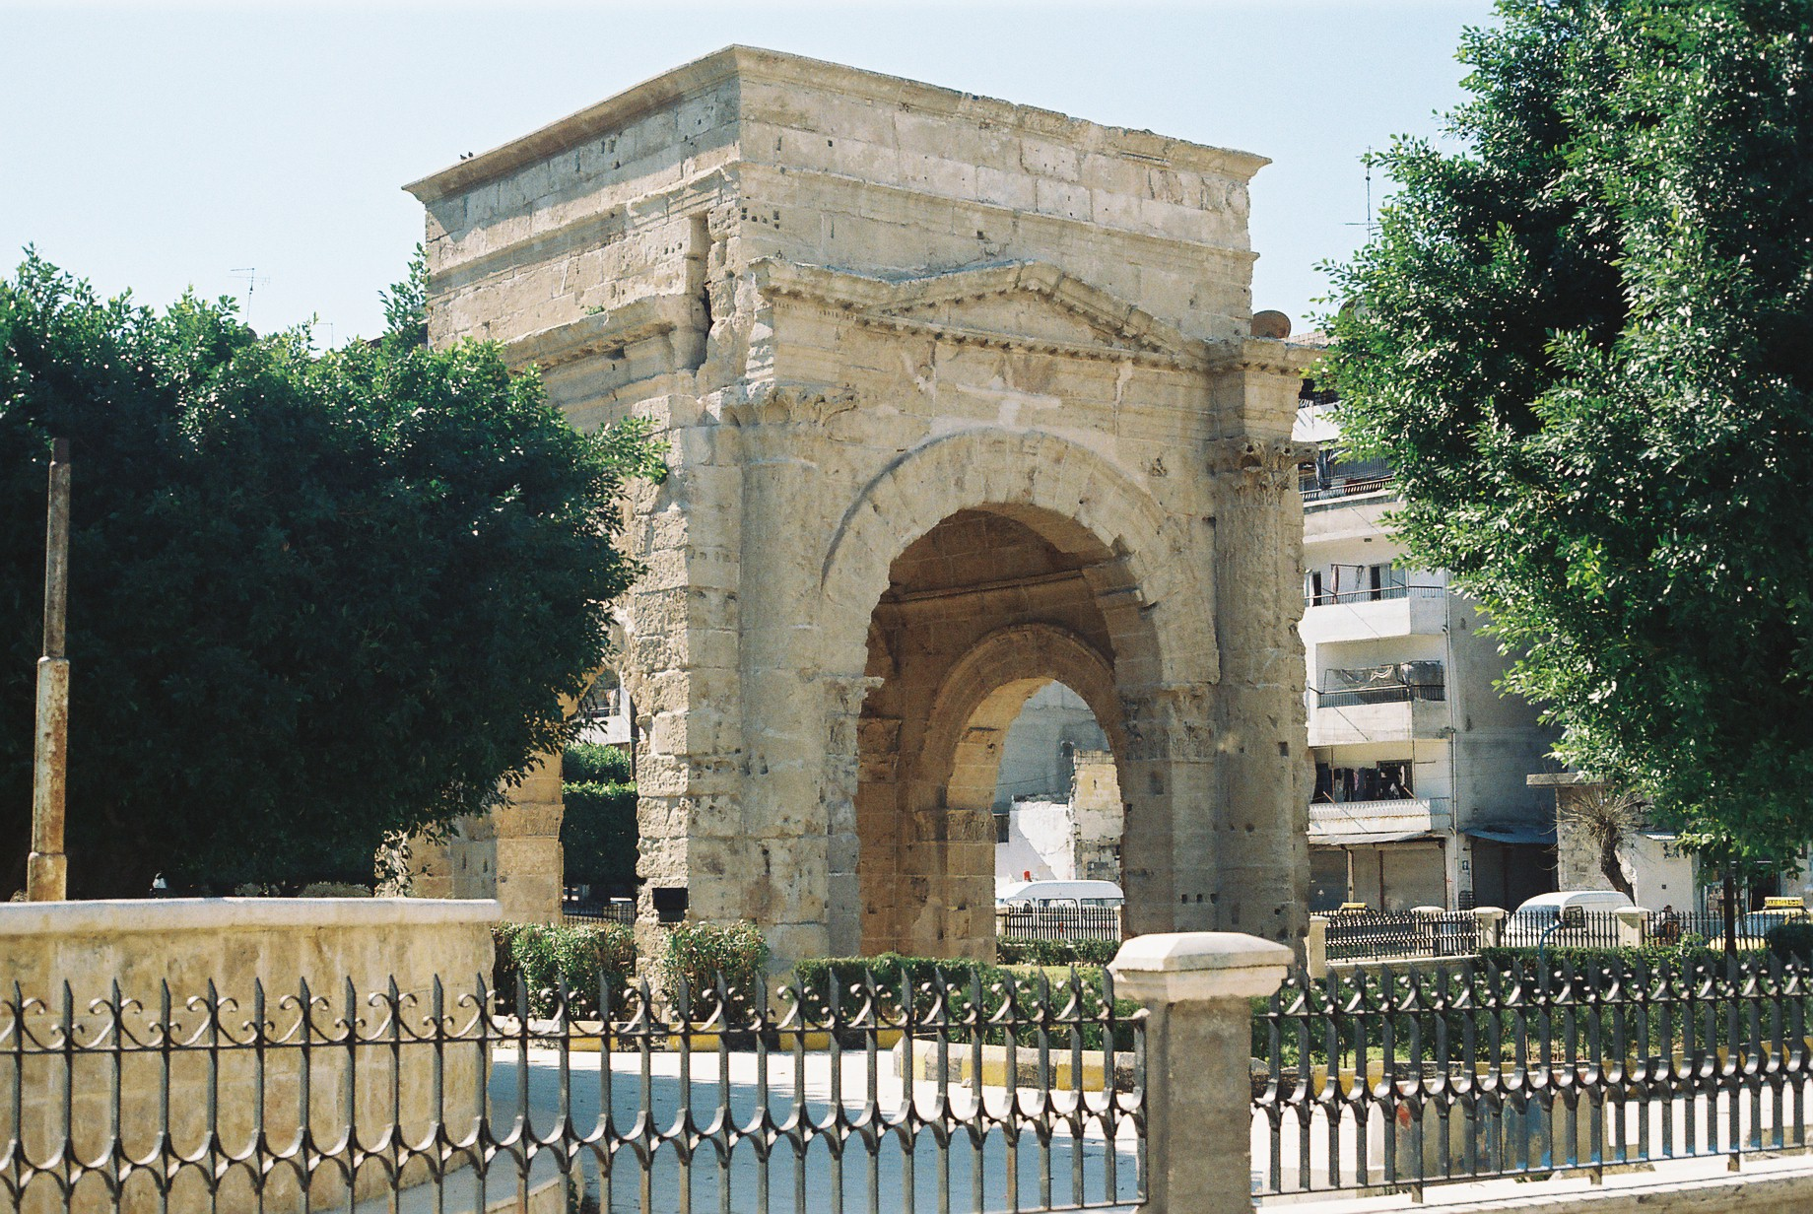
1. Apollinare di Laodicea (c. 310-382)
antropologia: l’uomo è composto di due elementi: carne/corpo e anima/mente/intelletto.
cristologia: il Verbo divino ha occupato nel Cristo il posto che nell’uomo è destinato all’anima; l’anima divina di Gesù ha assoggettato il suo corpo
Laodicea

Slide 3
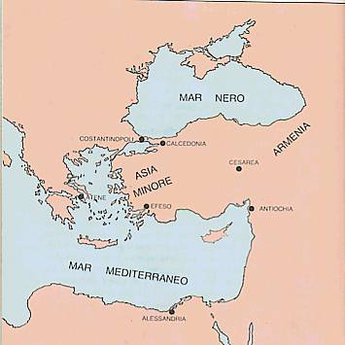
2. Nestorianesimo
scuola antiochena (Diodoro di Tarso, Teodoro di Mopsuestia): l’umanità di Cristo
Nestorio, dal 428 vescovo di Costantinopoli – Libro di Eraclide
scuola alessandrina: la divinità di Cristo
Cirillo, dal 412 vescovo di Alessandria – 12 anatematismi

Slide 4
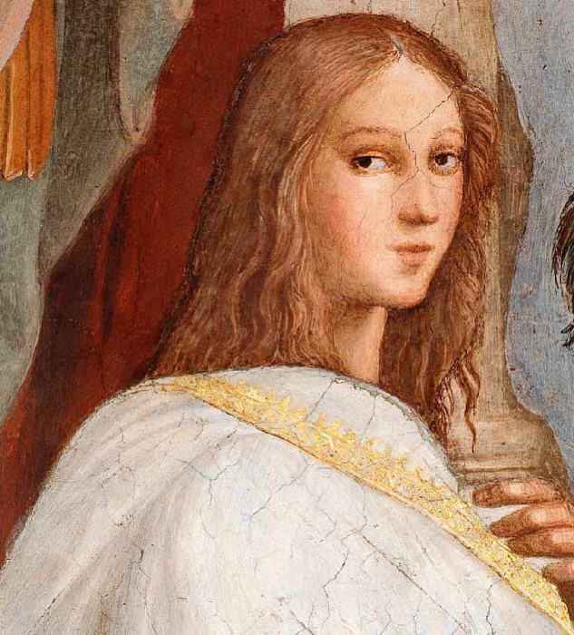
2. Nestorianesimo
Il caso di Ipazia (415)
Ipazia «era giunta a tanta cultura da superare di molto tutti i filosofi del suo tempo, a succedere nella scuola platonica riportata in vita da Plotino e a spiegare a chi lo desiderava tutte le scienze filosofiche. Per questo motivo accorrevano da lei da ogni parte tutti coloro che desideravano pensare in modo filosofico. Un giorno un gruppo di cristiani dall'animo surriscaldato, guidati da un predicatore di nome Pietro, si misero d'accordo e si appostarono per sorprendere la donna mentre faceva ritorno a casa. Tiratala giù dal carro, la trascinarono fino alla chiesa che prendeva il nome da Cesario; qui, strappatale la veste, la uccisero usando dei cocci. Dopo che l'ebbero fatta a pezzi membro a membro, trasportati i brandelli del suo corpo nel cosiddetto Cinerone, cancellarono ogni traccia bruciandoli. Questo procurò non poco biasimo a Cirillo e alla chiesa di Alessandria. Infatti stragi, lotte e azioni simili a queste sono del tutto estranee a coloro che meditano le parole di Cristo.»
Socrate Scolastico, Storia ecclesiastica

Slide 5
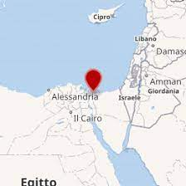
2. Nestorianesimo
La lettera di Isidoro di Pelusio (431)
La parzialità non ha la vista acuta, l’odio poi è addirittura cieco. Quindi se vuoi mantenerti immune da entrambi i malanni, non emettere sentenze impulsive, ma affida le accuse a un retto giudizio. Perfino Dio, che conosce le cose prima ancora che avvengano, per amore degli uomini volle scender dall’alto e ascoltare il grido di Sodoma, insegnandoci a esaminare attentamente le cose. Molti di quelli che si trovano uniti a Efeso ti scherniscono, accusandoti di vendicarti di una tua inimicizia personale, anziché ortodossamente cercare ciò che è in Cristo.

Slide 6
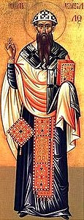
2. Nestorianesimo
Anatematismi di Cirillo:
2. Se qualcuno non confessa che il Verbo del Padre assunto in unità di sostanza l'umana carne, che egli è un solo Cristo con la propria carne, cioè lo stesso che è Dio e uomo insieme, sia anatema.
12. Se qualcuno non confessa che il Verbo di Dio ha sofferto nella carne, è stato crocifisso nella carne, ha assaporato la morte nella carne, ed è divenuto il primogenito dei morti, inquantoché, essendo Dio, è vita e dà la vita, sia anatema.

Slide 7
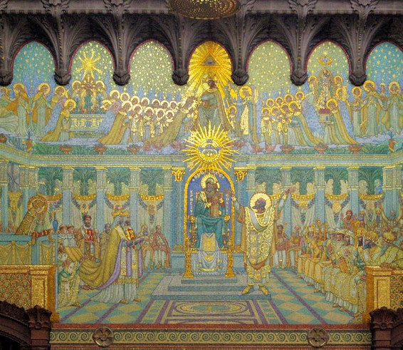
3. Concilio di Efeso - 431
7 giugno: presenti Nestorio, Cirillo (50 vescovi egiziani), Giovenale (15 vescovi palestinesi); mancano gli antiocheni con il patriarca Giovanni e legati del papa.
21 giugno – prima seduta – deposizione di Nestorio
27-28 giugno – arrivo degli antiocheni – scomuniche, due formule di fede diverse
inizio luglio – arrivo dei legati (appoggiano Cirillo, non partecipano ai dibattiti.
ottobre – l’imperatore scoglie il concilio

Slide 8
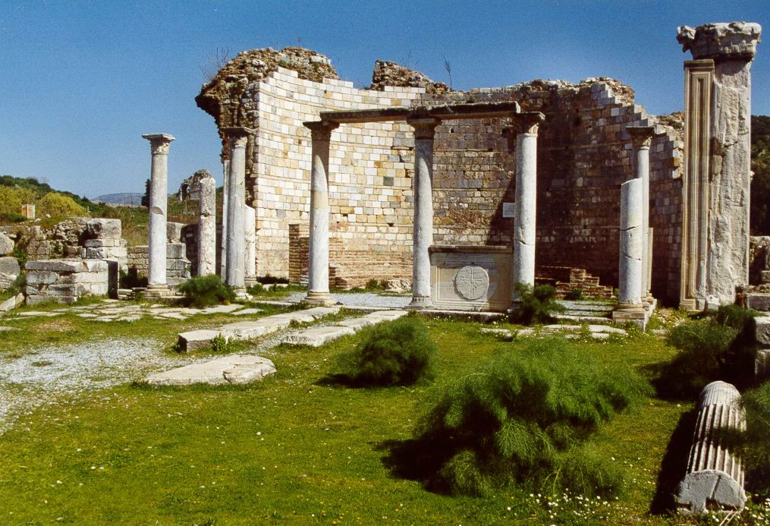
3. Concilio di Efeso - 431
Dopo esser rimasti lì chiusi per tutto il giorno, alla fine abbiamo condannato il blasfemo Nestorio, che non ha nemmeno osato presentarsi al cospetto del santo sinodo; l’abbiamo deposto e cacciato dal grado episcopale. Eravamo all’incirca in 200 vescovi. Tutta la popolazione della città era rimasta dal primo mattino fino alla sera in attesa del giudizio del santo sinodo. Quando si seppe che il blasfemo era stato deposto, tutti a una voce cominciarono a lodare il santo sinodo e a glorificare Dio per aver sconfitto un nemico della fede. Appena uscimmo dalla chiesa la popolazione, con fiaccole e faci, si scortò ai nostri alloggi: infatti era già sera. C’era grandissima gioia; la gente gridava: Theotoskos! Theotokos!, perfino le donne ci precedevano portando turiboli. Così il Salvatore ha rivelato la propria onnipotenza a quanti volevano infamarne la gloria.
Lettera di Cirillo agli Alessandrini.

Slide 9
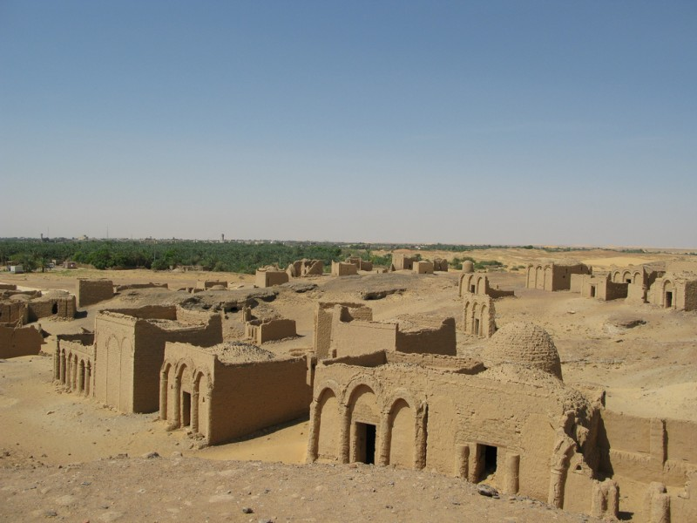
4. Formula di unione: Laetantur coeli (433)
henosis asynchytos
homoousios (Cristo nella sua divinità è consustanziale a Dio e, nella sua umanità, è consustanziale agli uomini)

Slide 10
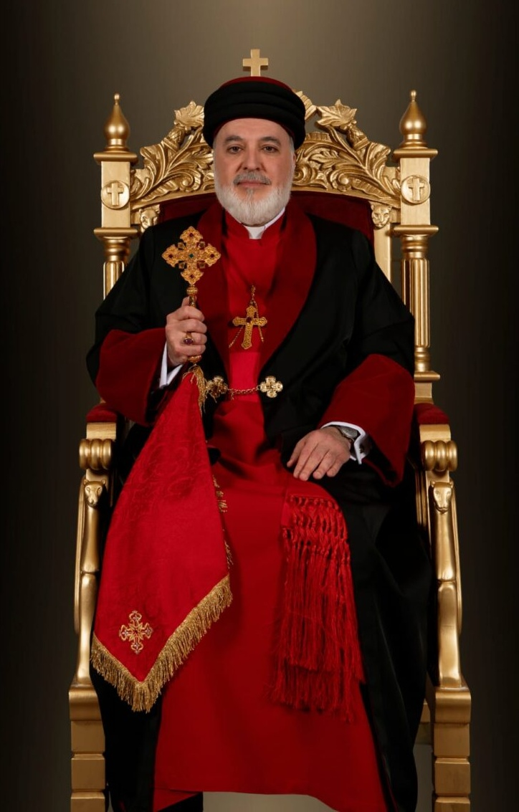
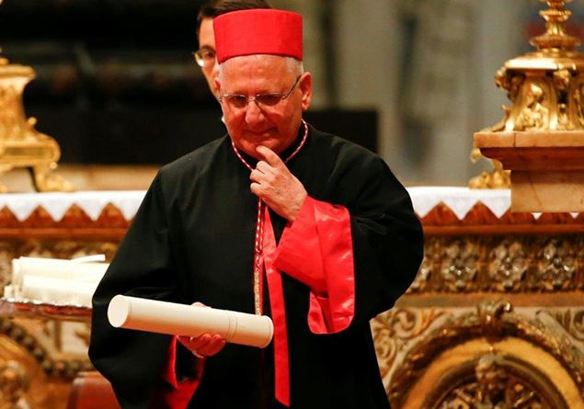
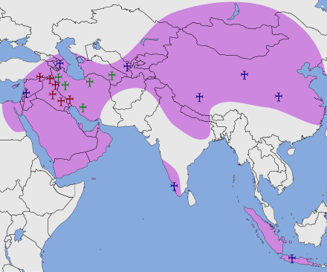
5. Chiesa nestoriana
card. Louis Raphaël I Sako
patriarca della Chiesa cattolica caldea
Awa III
patriarca della Chiesa assira

Slide 11
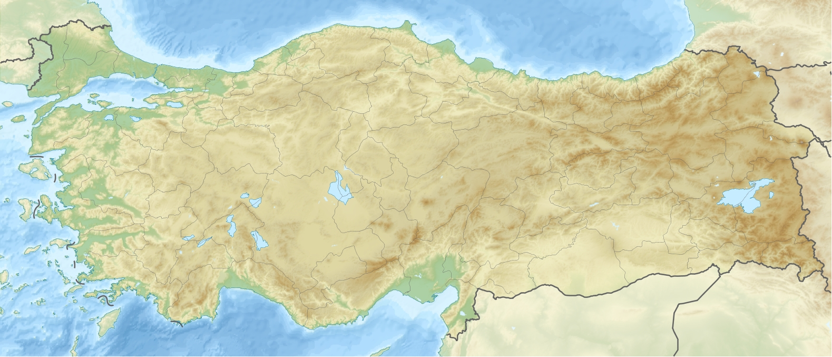
6. La vittoria del monofisismo: concilio di Efeso del 449
Eutiche: la natura umana di Cristo è stata totalmente assorbita dalla sua natura divina; dopo l’incarnazione in Cristo c’era solo un’unica natura (quella divina);
sinodo di Costantinopoli – 448 (Flaviano di Costantinopoli, Eusebio di Dorylaeum, Teodoreto di Cirro) – condanna di Eutiche
concilio di Efeso – 449 (Dioscoro di Alessandria, Barsauma, Giulio di Pozzuoli, Ilario, Giovenale di Gerusalemme) – Eutiche viene scagionato, condanna di Flaviano
Costantinopoli
Dorylaeum
Efeso
Cirro

Slide 12
Efeso del 449:
Calcedonia del 451:
Vescovi:
Cacciate Eusebio, bruciatelo!
Bruciate vivo, Eusebio!
Fate a pezzi l’uomo che divide il Redentore
Dioscoro:
Accettate la formula: due nature dopo l’incarnazione?
Vescovi:
No, no, anatema su chi afferma ciò!
Dioscoro:
Quale professione di fede approvate: quella di Eutiche o quella di Eusebio?
Vescovi:
Non chiamatelo Eusebio (pio) ma Asebio (ateo).
Legato pontificio:
Che il molto onorevole Teodoreto sia fatto entrare e prenda parte al concilio, giacché il santissimo vescovo, e il santo e piissimo imperatore ha ordinato che partecipasse al concilio.
Vescovi egiziani:
Fuori quest’uomo, fuori il maestro di Nestorio!
Pietà, la fede viene distrutta!
Fuori il nemico di Dio, fuori l’ebreo!
Vescovi favorevoli a Teodoreto:
L’ortodosso nel concilio!
Fuori i distruttori, fuori gli assasini!
Fuori l’assassino Dioscoro!

Slide 13
6. La sconfitta del monofisismo: concilio di Calcedonia del 451
morte di Teodosio II – 450, salita al trono imperiale di Pulcheria e di Marciano;
concilio di Calcedonia – 451: condanna di Dioscoro, accettazione della formula leoniana:
Cristo: generato dal Padre prima dei secoli secondo la divinità, e in questi ultimi tempi per noi e per la nostra salvezza da Maria vergine e madre di Dio, secondo l'umanità, uno e medesimo Cristo signore unigenito; da riconoscersi in due nature, senza confusione, immutabili, indivise, inseparabili, non essendo venuta meno la differenza delle nature a causa della loro unione, ma essendo stata, anzi, salvaguardata la proprietà di ciascuna natura
Calcedonia
Gangra

Slide 14
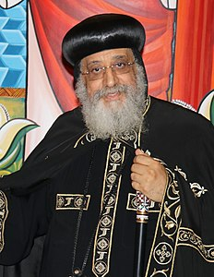
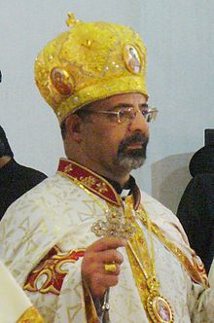
7. Il monofisismo dopo il concilio di Calcedonia
Tentativi degli imperatori di riconciliare i monofisiti e i calcedoniani:
l’Henotikon (482) – imperatore Zenone, patriarca di Costantinopoli Acacio - »scisma acaciano»
condanna dei Tre Capitoli, un nuovo Credo (con il concetto dell’unione ipostatica) – imperatore Giustiniano, concilio di Costantinopoli 553 – «scisma aquileiana»
b. l’invasione degli arabi: 642
la Chiesa copta egiziana
la Chiesa cattolica copta
Teodoro II
patriarca ortodosso di Alessandria,
il papa della Chiesa copta
Ibrahim Isaac Sidrak
patriarca cattolico di Alessandria,

